Slide 1
Grupo C
Componentes:
Paulo Rafael
Thiago reis
Luciano dhelu
Gabriel candido
Ricardo donizeti

Slide 2
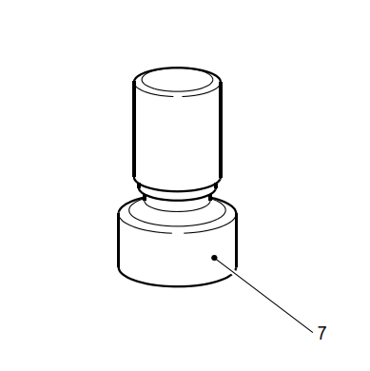
PN OU50402

Slide 3
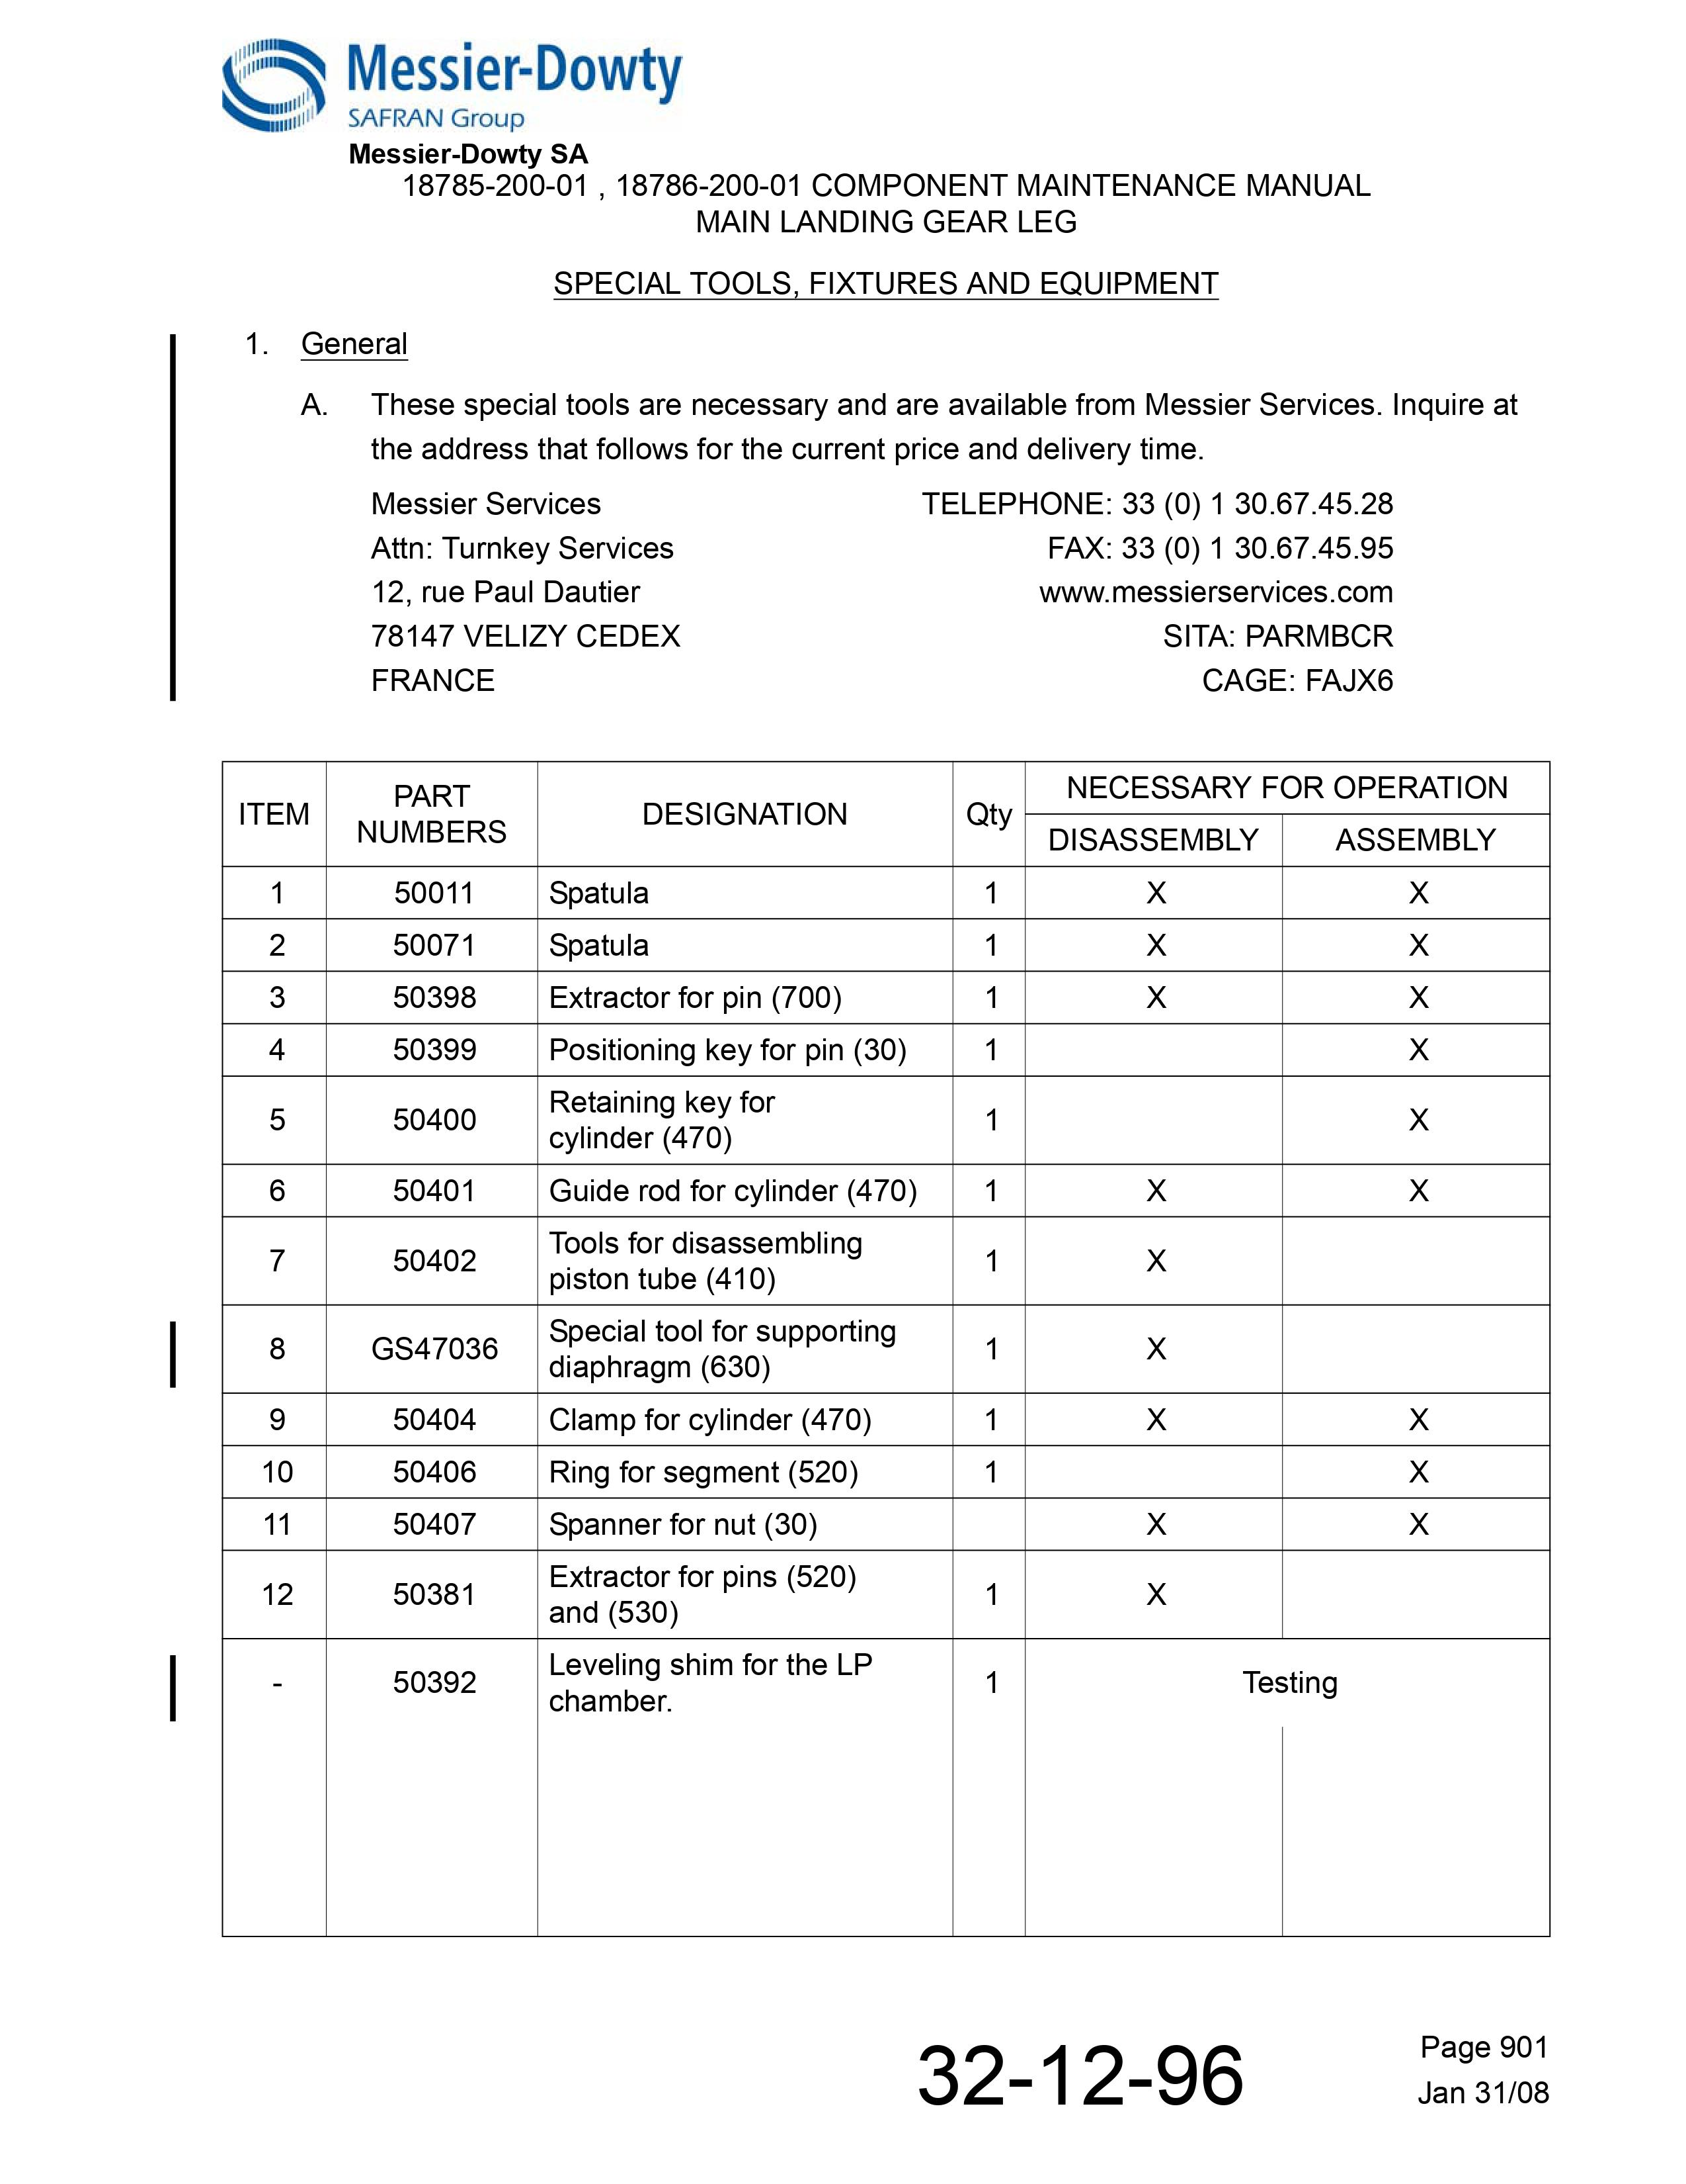

Slide 4
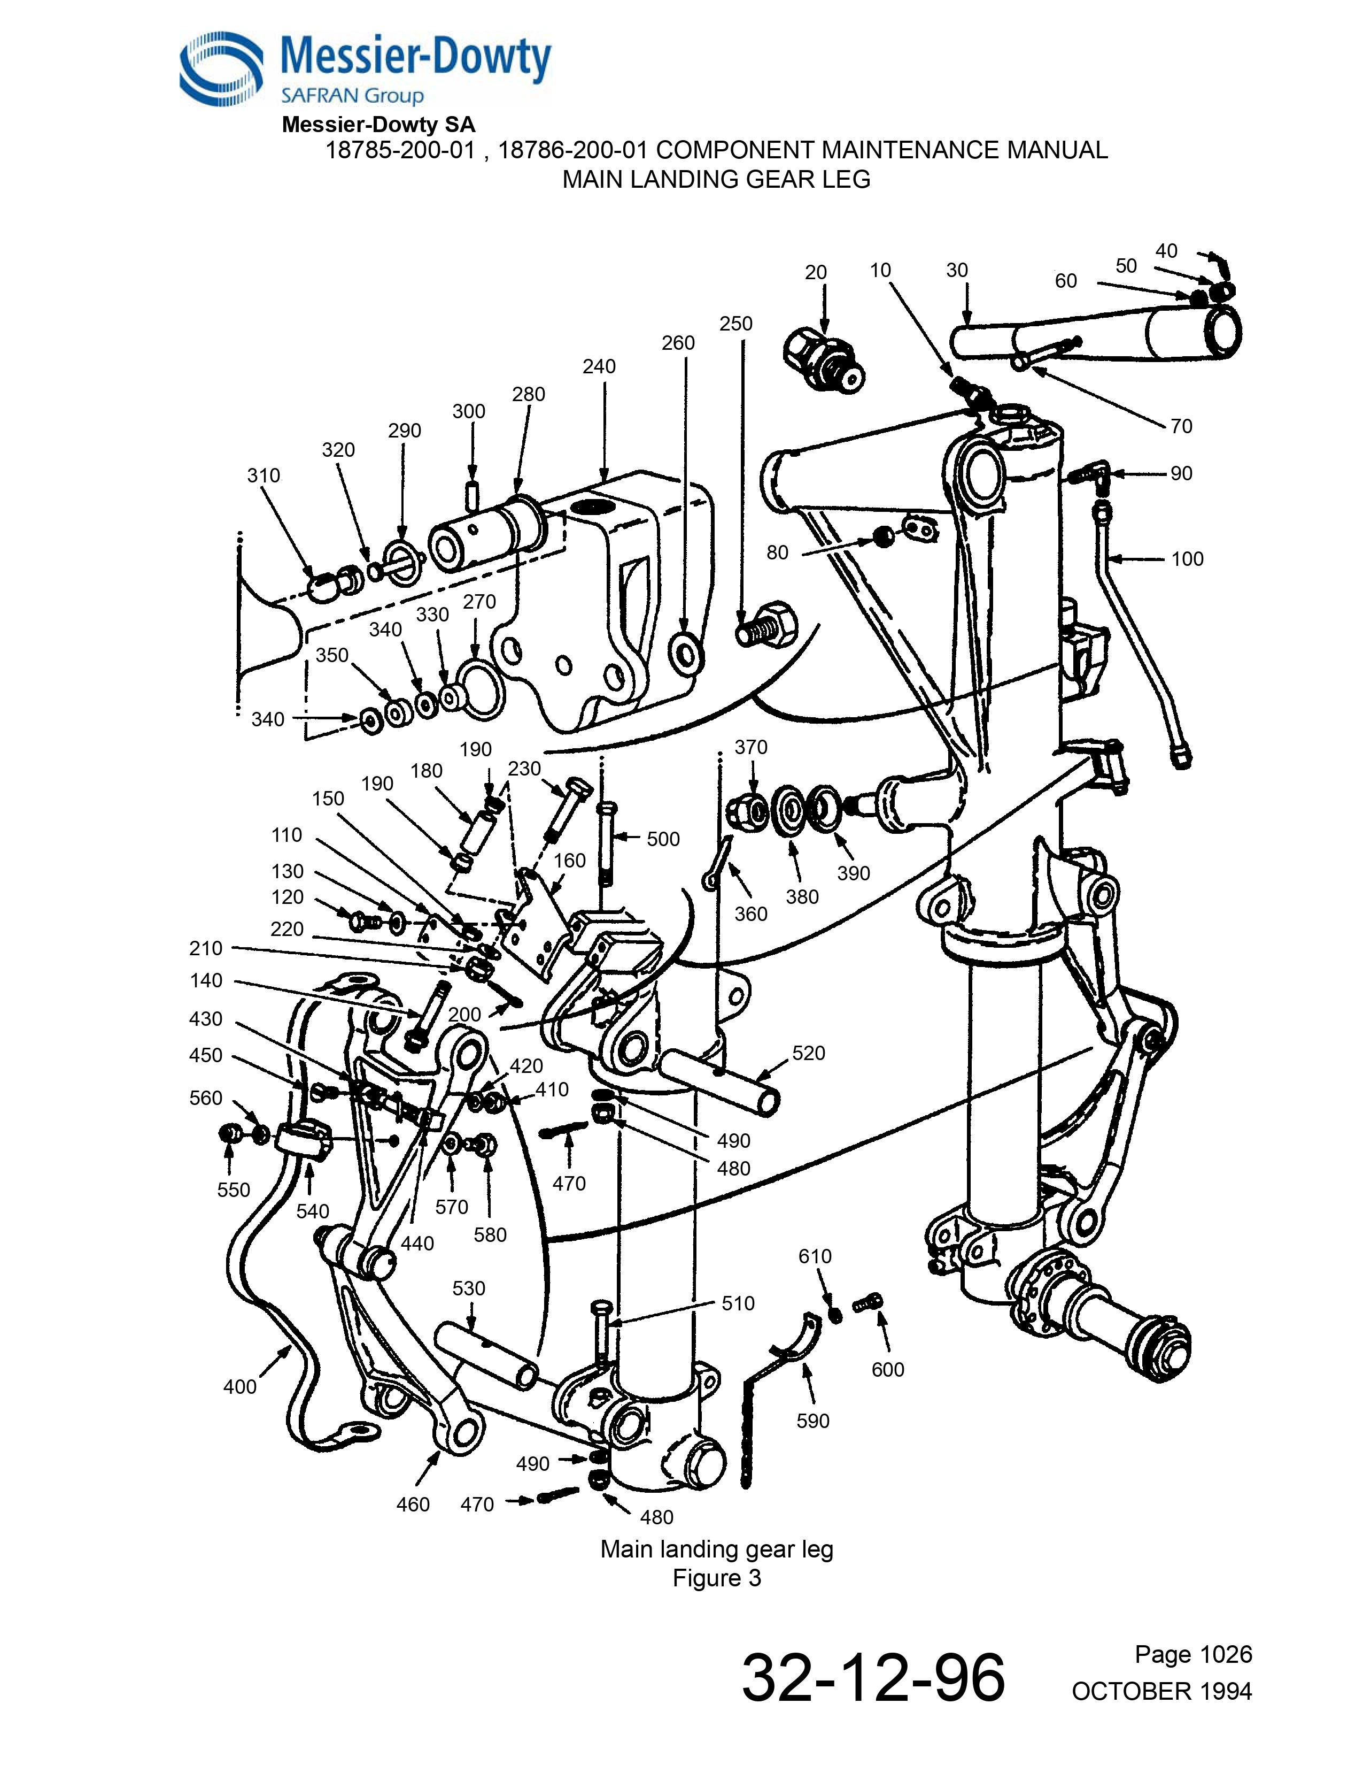
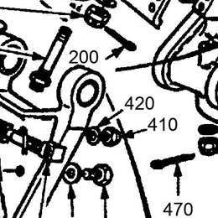

Slide 5
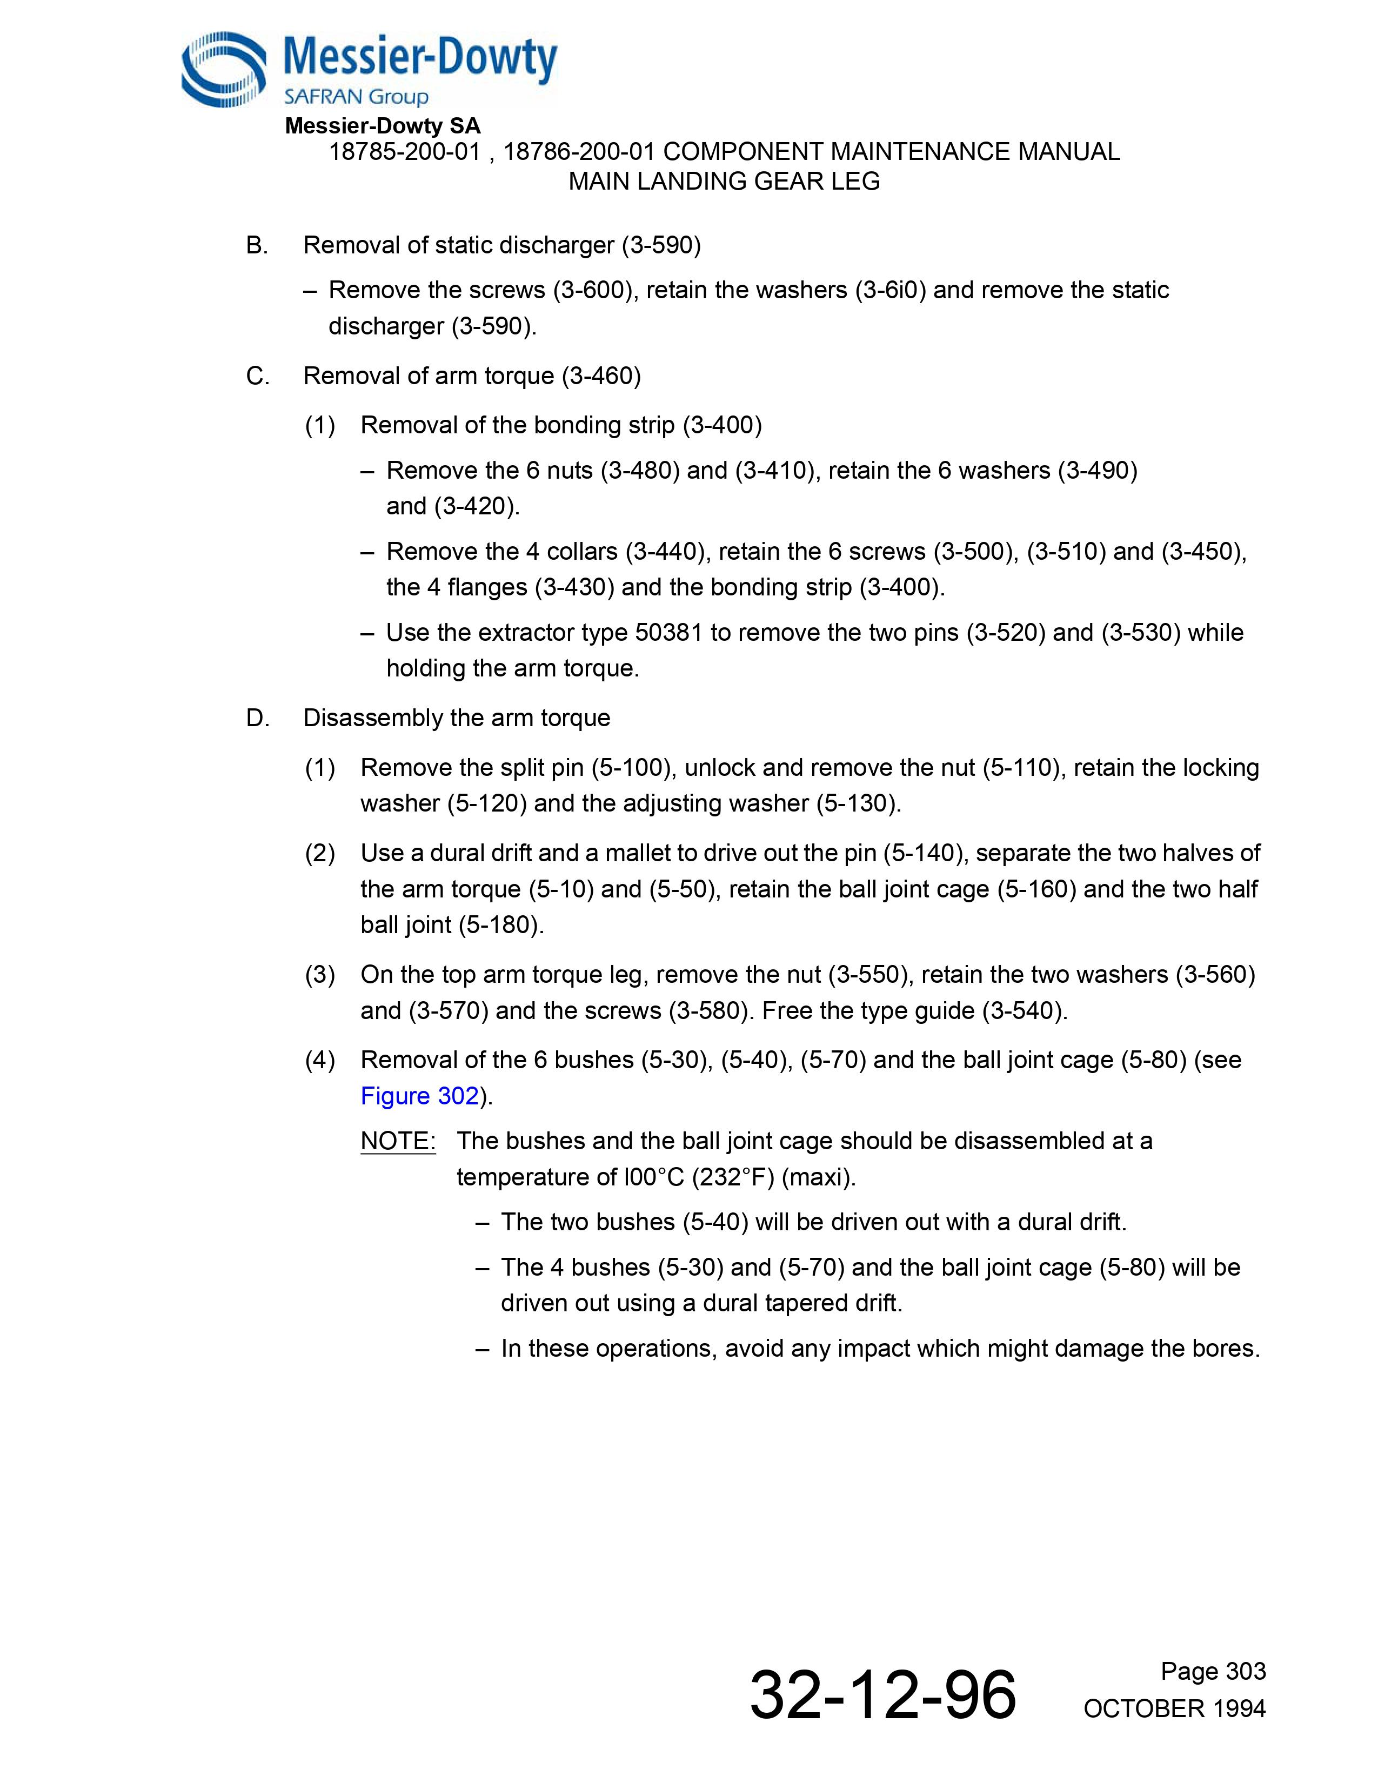


Slide 6
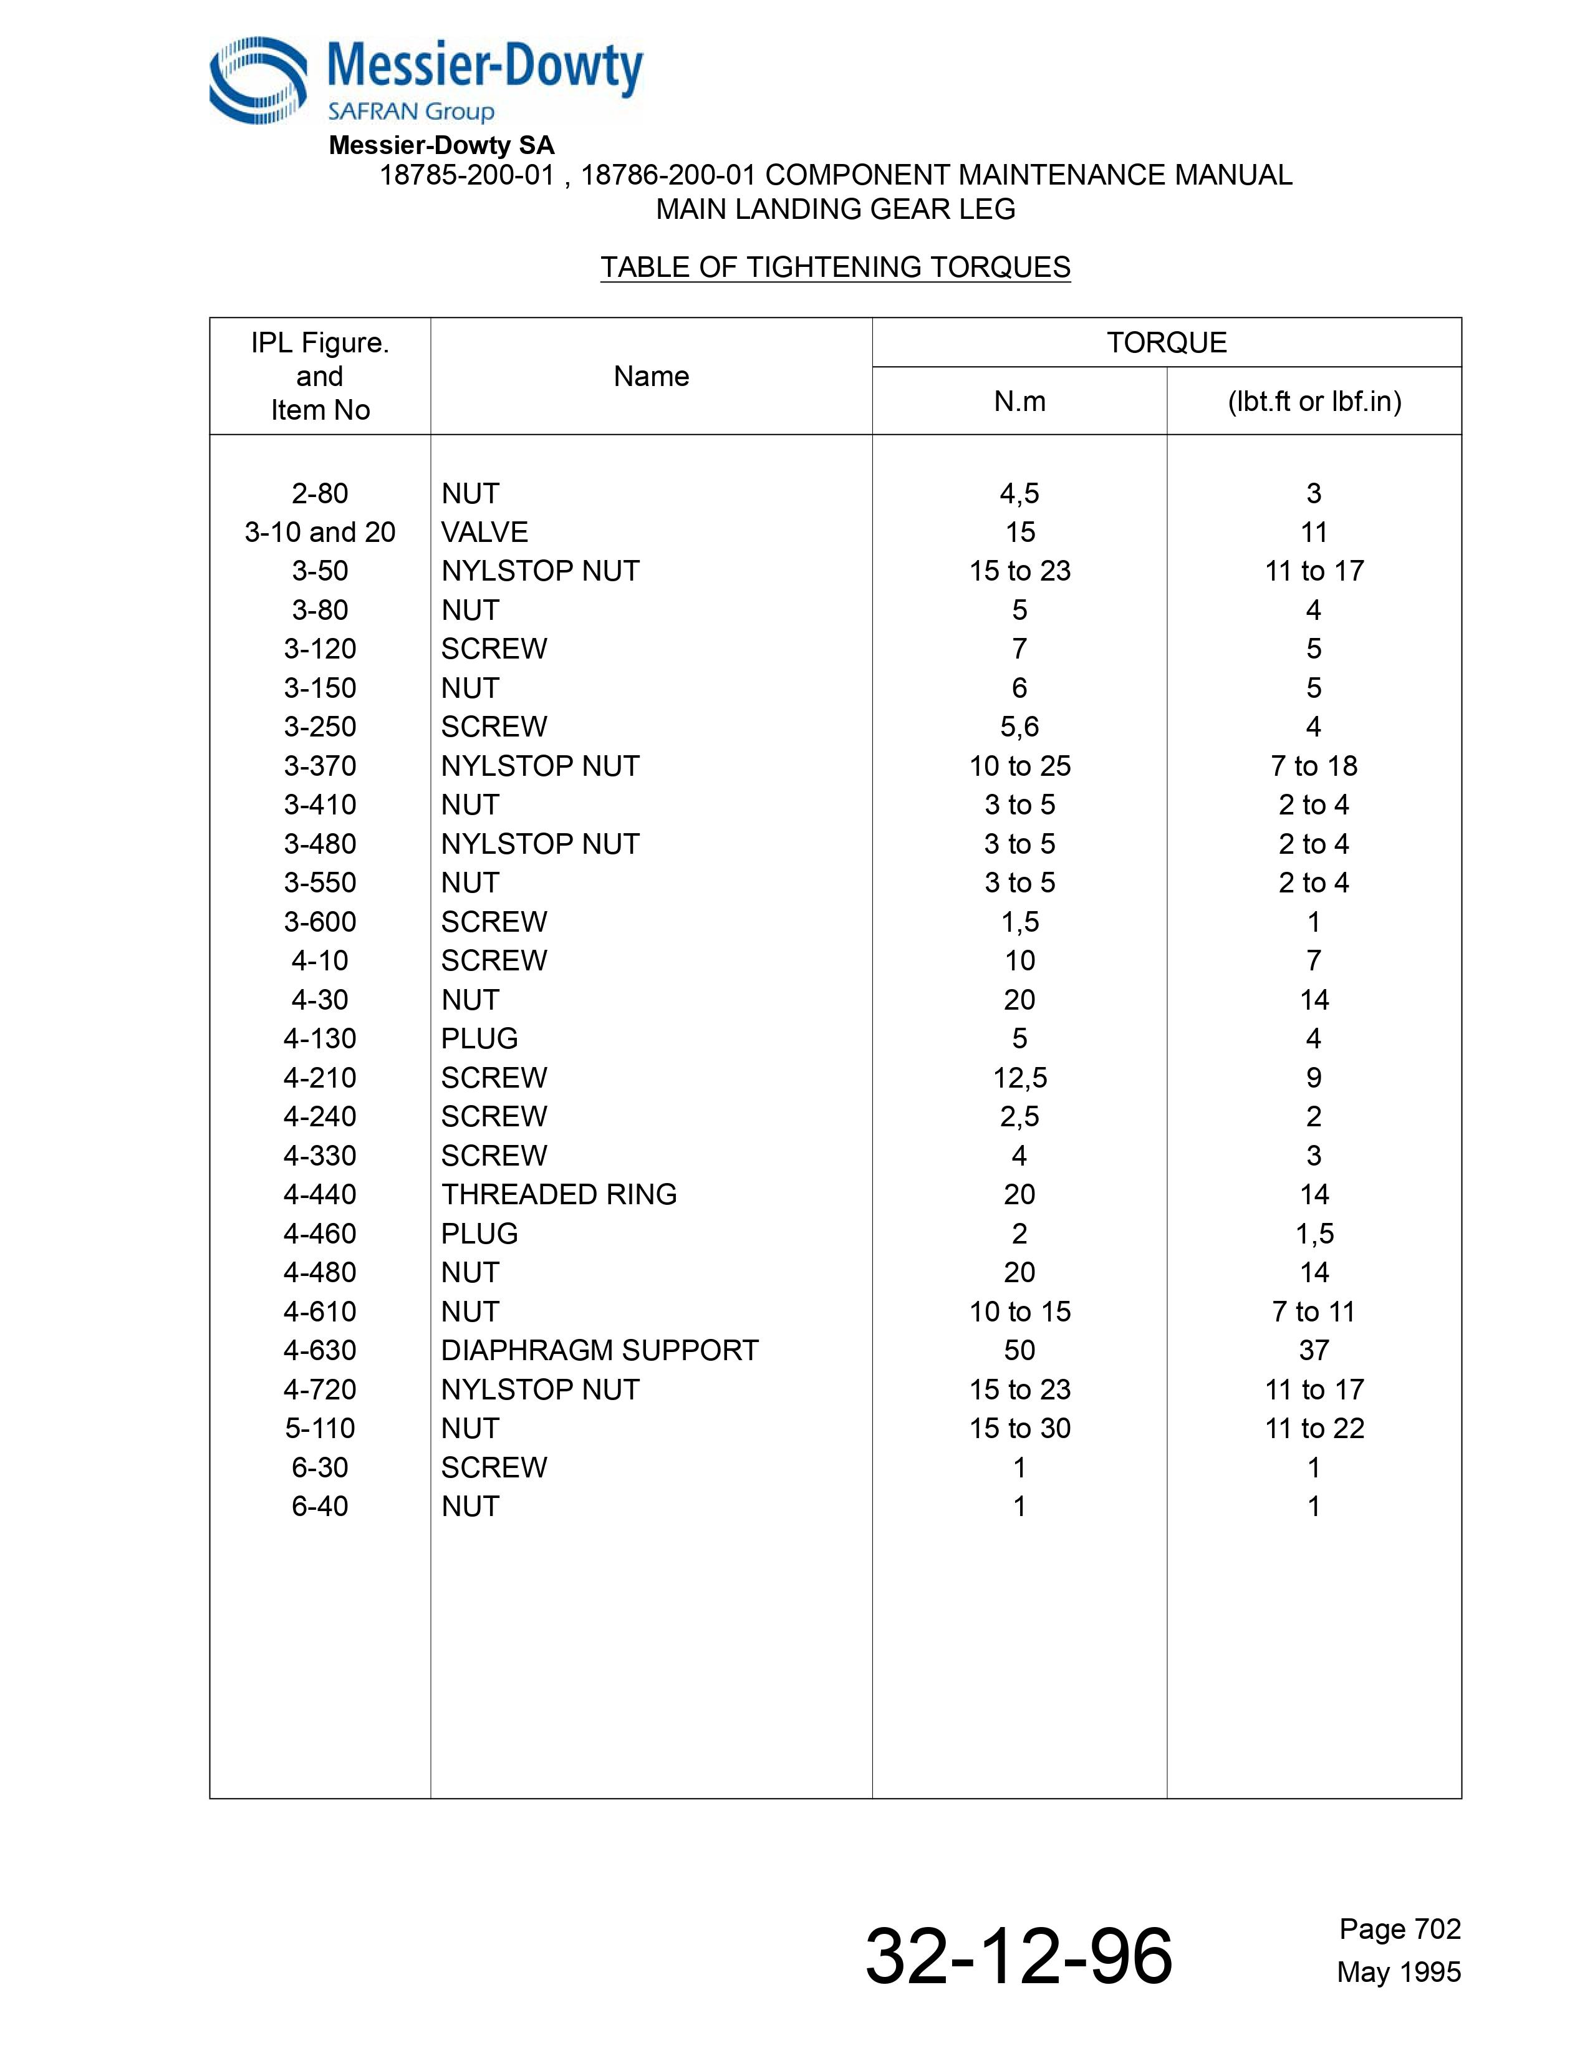

Slide 7
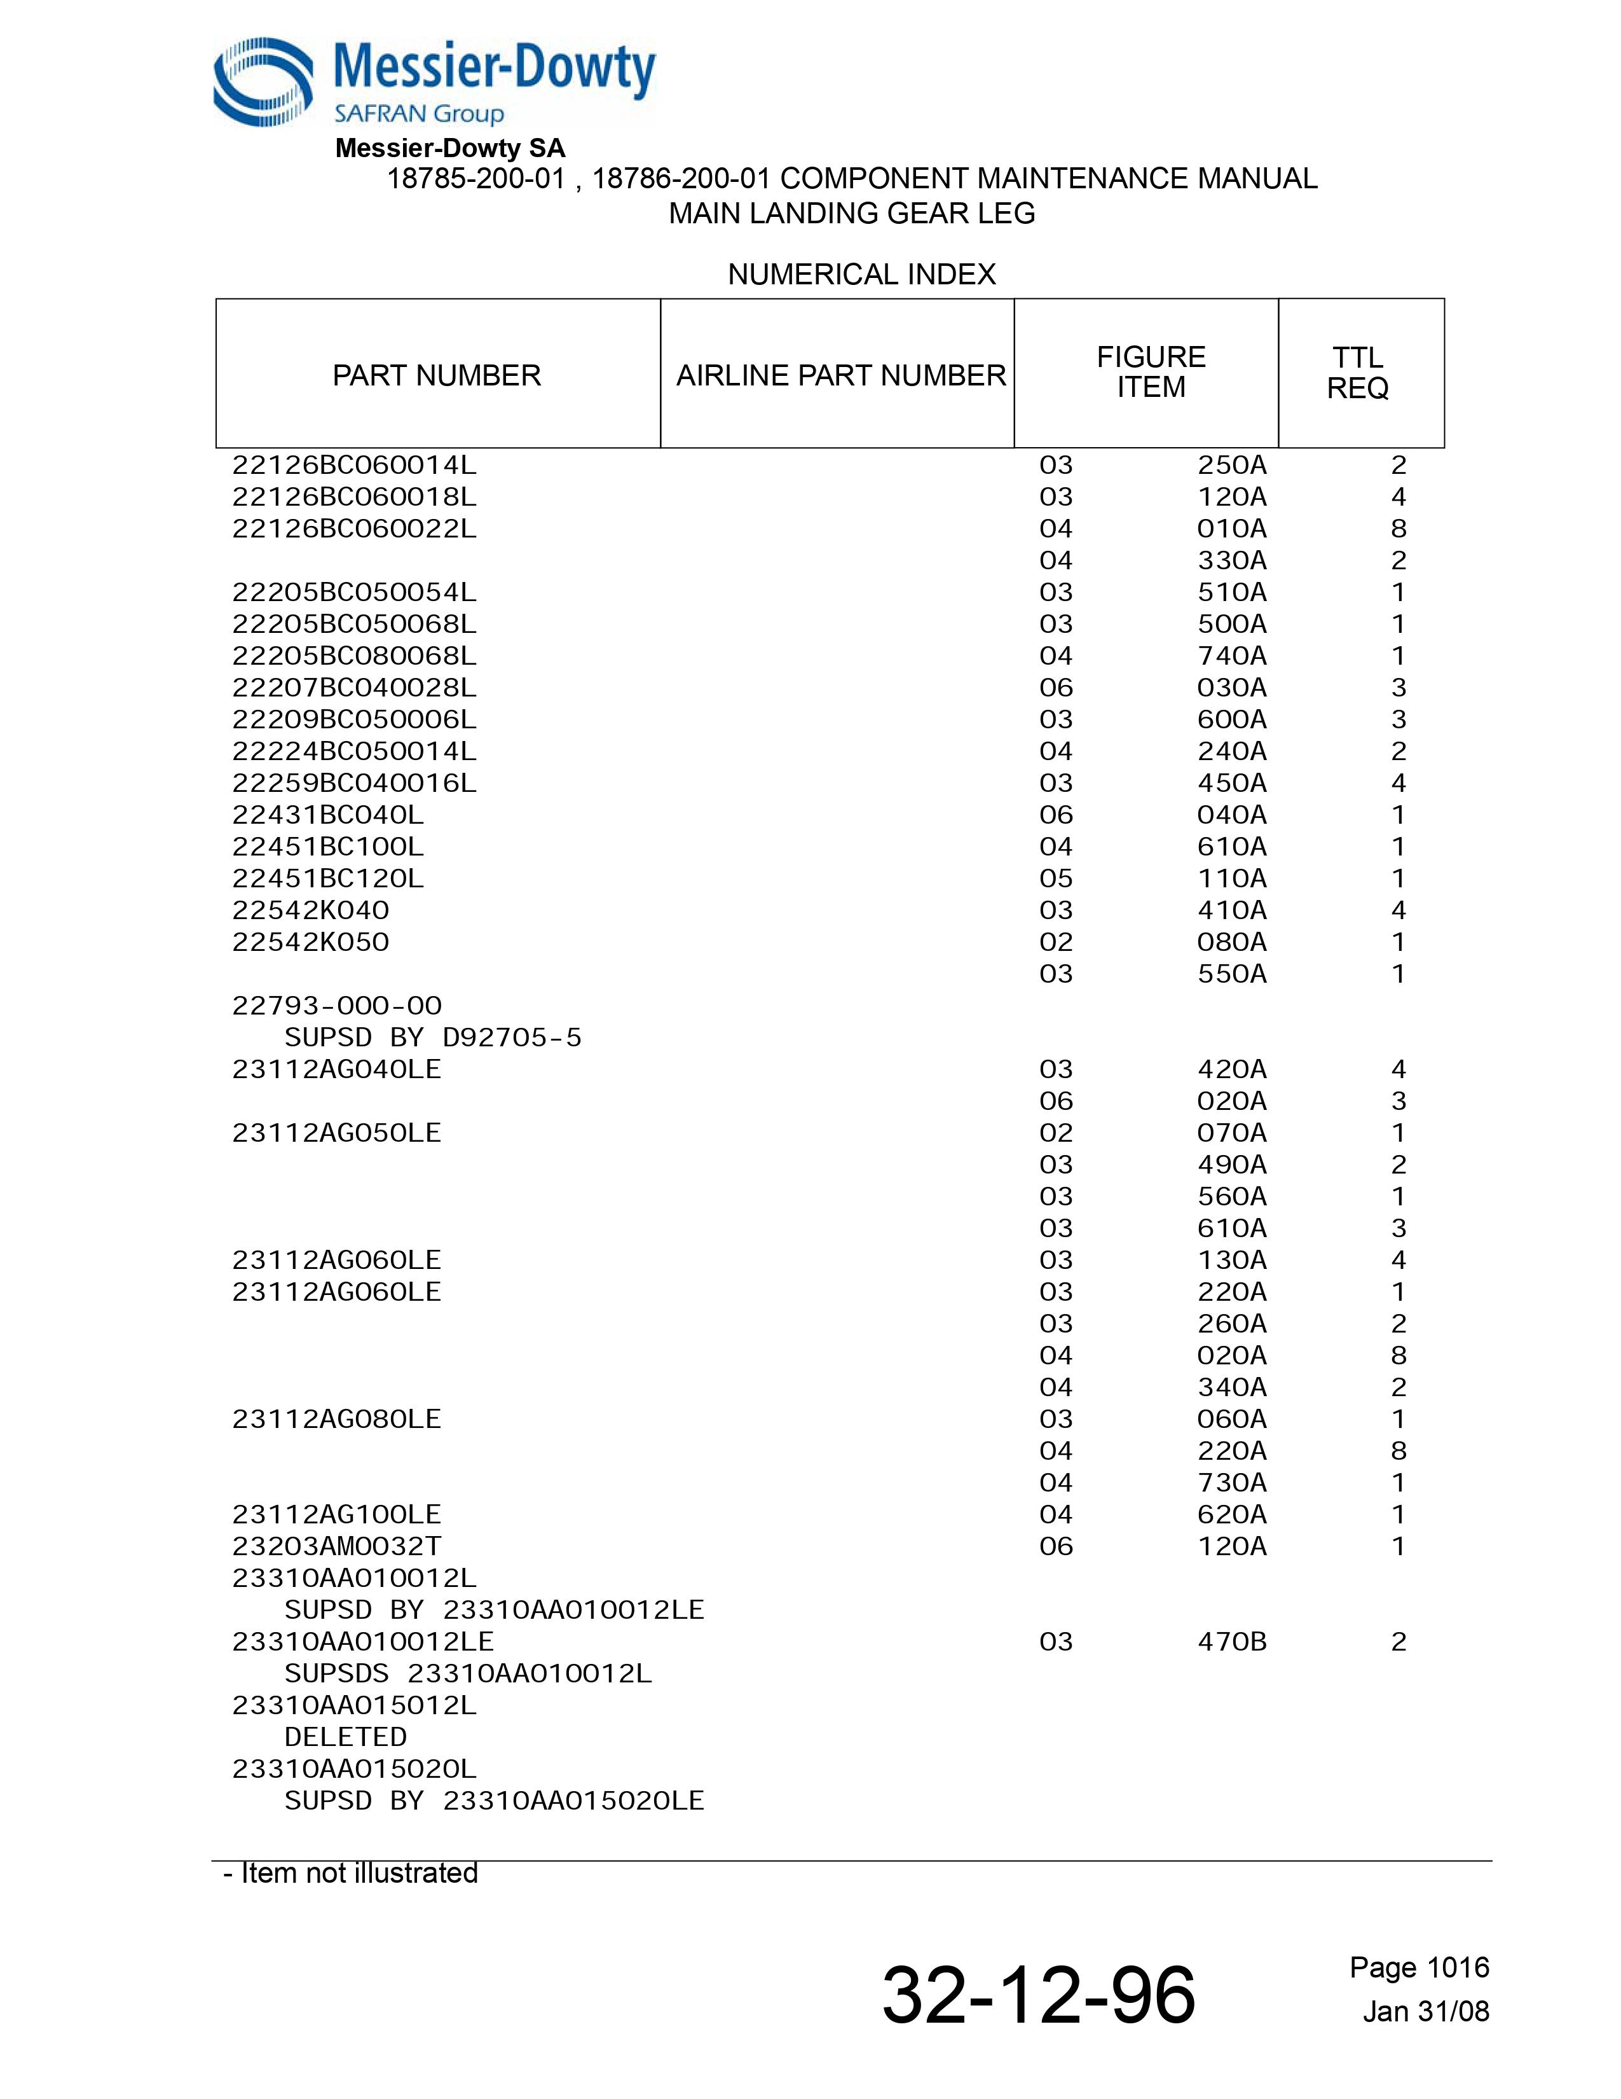
22542K040

Slide 8
